Slide 1
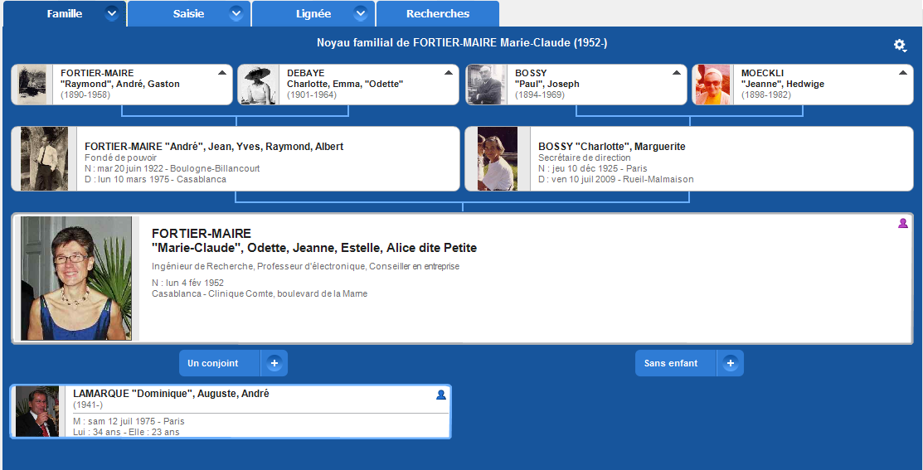
Ma généalogie suisse
Moeckli - Möckli
Moechli - Möchli

Slide 3
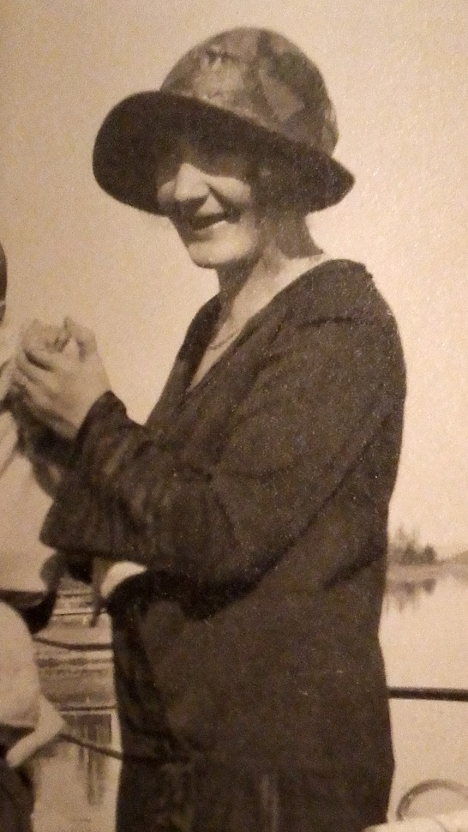
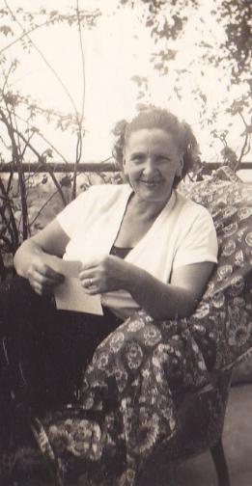
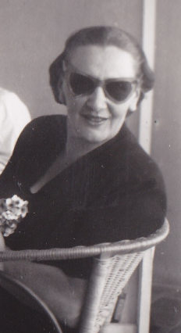
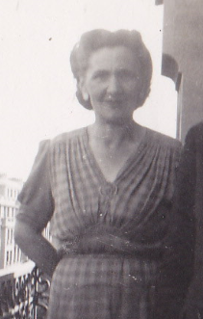
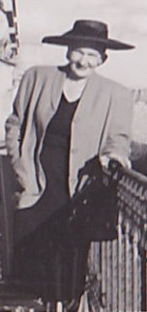
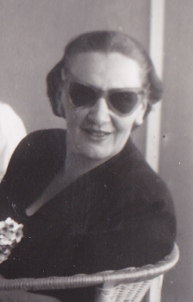
Ma grand-mère Jeanne Moeckli 1898 La Neuveville – 1982 Vevey

Slide 4
Carte de Suisse

Slide 5
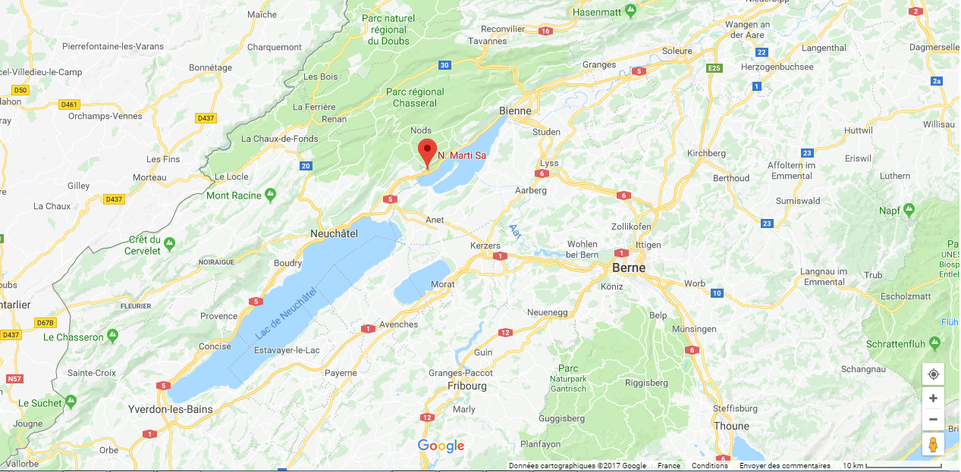
La Neuveville (Berne)

Slide 6
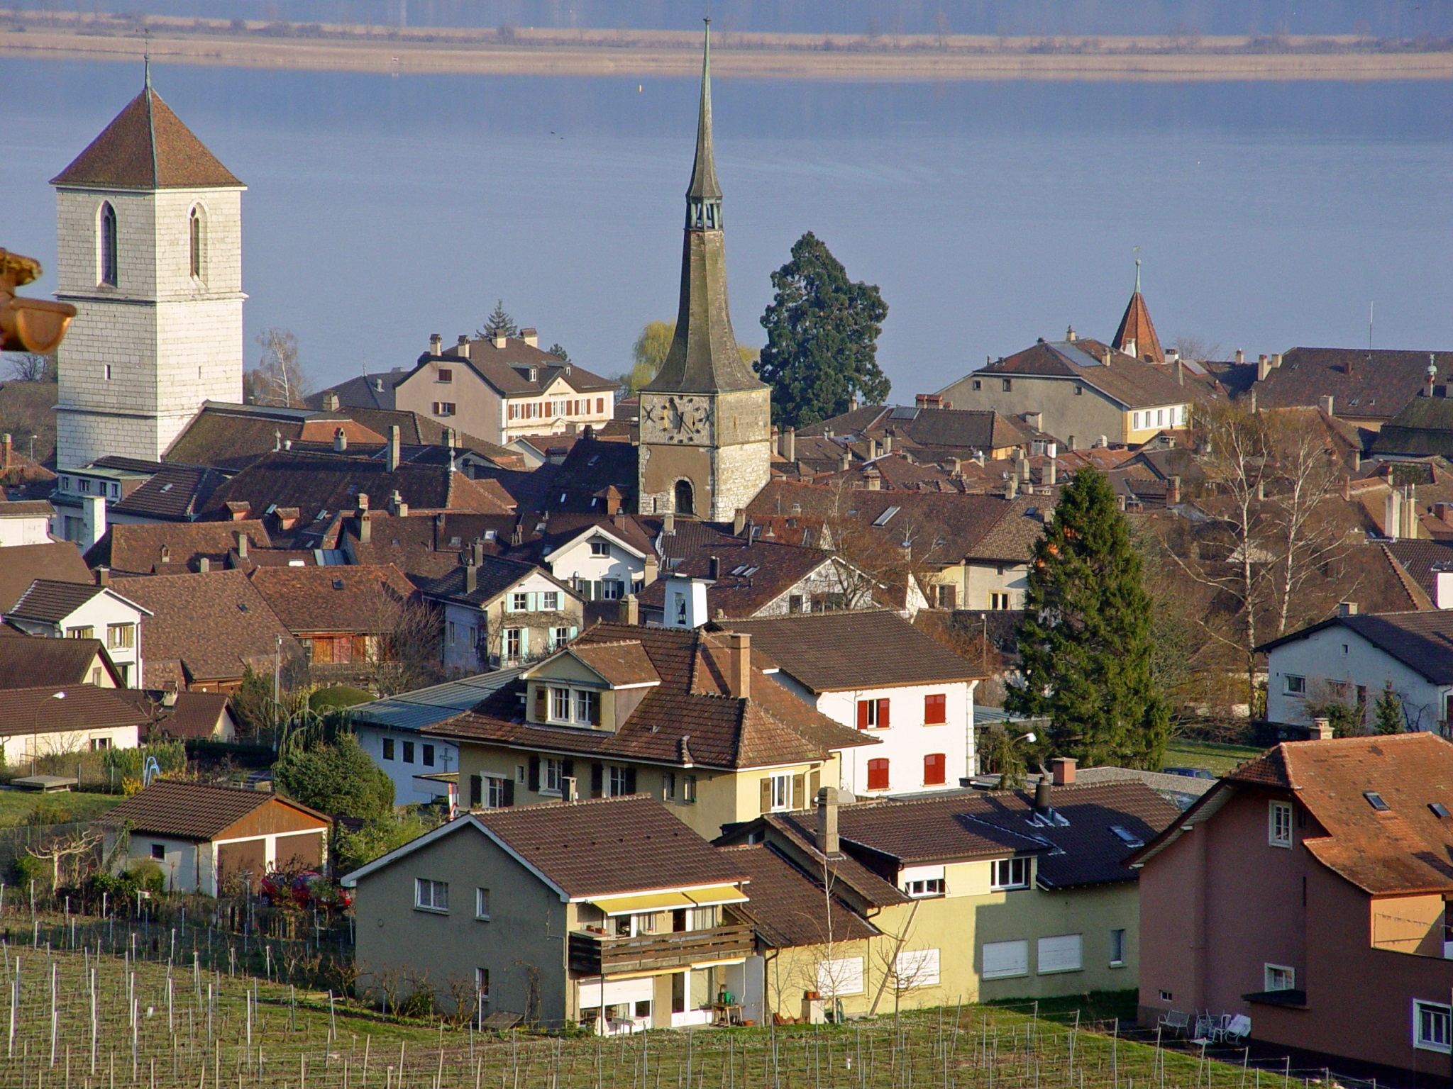
La Neuveville

Slide 7
L’île Saint-Pierre

Slide 8
« De toutes les habitations où j’ai demeuré (et j’en ai eu de charmantes), aucune ne m’a rendu si véritablement heureux et ne m’a laissé de si tendres regrets que l’Isle de St Pierre au milieu du lac de Bienne.»
« Au bout de quinze ans il m’est impossible de songer à cette habitation chérie sans m’y sentir à chaque fois transporter encore par les élans du désir. »
Jean-Jacques Rousseau, Les Rêveries du promeneur solitaire,« Cinquième promenade » (1778).

Slide 9
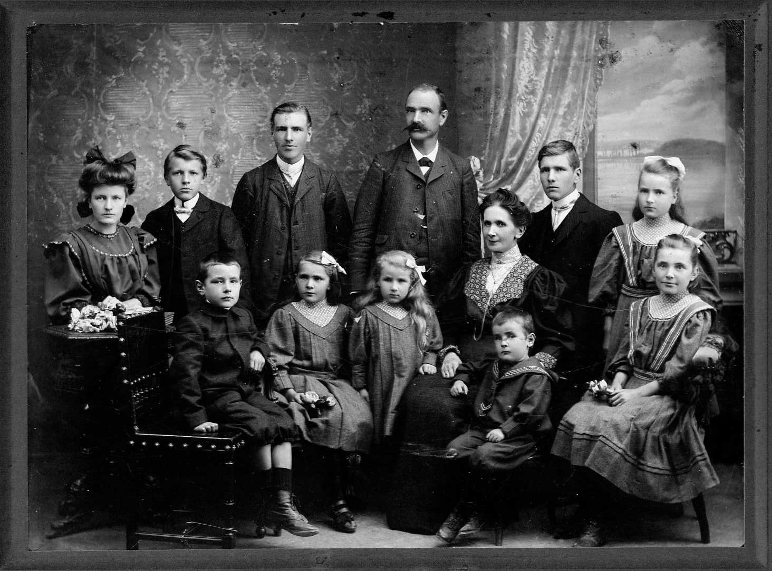

Slide 15
Maurice Moeckli 1938 (Extrait)

Slide 16
Dictionnaire historique de la Suisse
http://hls-dhs-dss.ch/index.php
Moeckli, Théodore (1863 – 1952)
Moeckli, Georges (1889 – 1974)
Dictionnaire du Jura.ch https://www.diju.ch/f/notices
Moeckli-Cellier, Maurice (1893 – 1941)
Moeckli-Matthey, Paul (1922 - 1977)
Möckli (Moeckli), Jean-Pierre (1923-1996)
Moeckli, Jean-Marie (1929-2013)
Moeckli-Burgat, Pierre (1921-2012)
Moeckli-Pelet, Théo (Maurice Théodore dit Théo) (1922-2013)

Slide 17
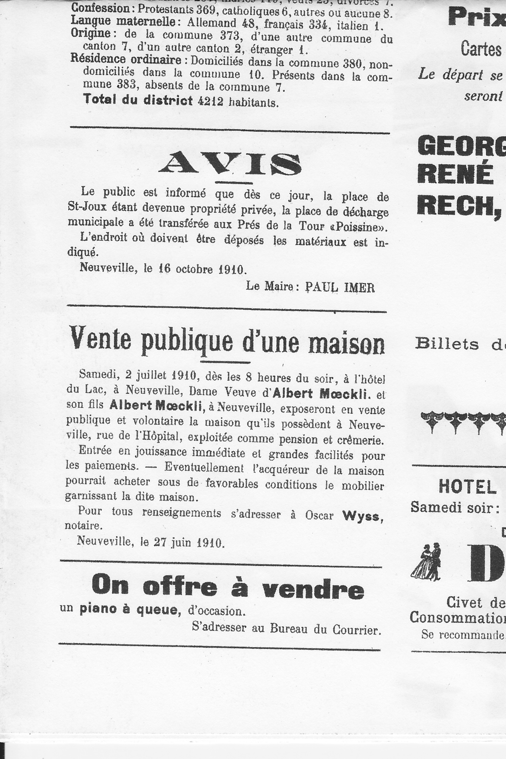

Slide 18
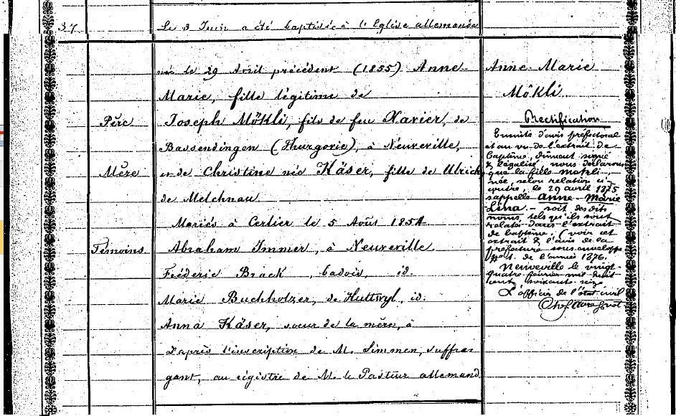

Slide 19
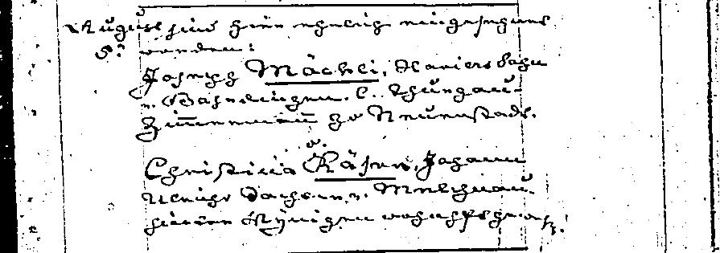

Slide 20
